Slide 1

Современные формы воспитательной работы в ДОО
МБДОУ «Детский сад №2 «Чебурашка»,
г. Красавино
Зам. зав. по ВМР Прахова И.Ю.,
старший воспитатель Никешина И.М.
26.01.2023 г.

Slide 2

Программа воспитания
Ценности Родины и природы лежат в основе патриотического направления воспитания.
Ценности человека, семьи, дружбы, сотрудничества лежат в основе социального направления воспитания.
Ценность знания лежит в основе познавательного направления воспитания.
Ценность здоровья лежит в основе физического и оздоровительного направления воспитания.
Ценность труда лежит в основе трудового направления воспитания.
Ценности культуры и красоты лежат в основе этико-эстетического направления воспитания.

Slide 3
Календарный план воспитательной работы
(Приложение к основной образовательной программе)
Календарный период | Мероприятие / форма проведения | Возрастная группа | Ответств. педагоги
Сентябрь | Тематический праздник «День знаний» | подготовительная к школе группа | воспитатели
 | Неделя безопасности. Акция по ПДД | Все возрастные группы
 | Тематический праздник«День воспитателя». | подготовительная к школе группа
Октябрь | Утренник«Осень, Осень, в гости просим!» | средняя группа | воспитатели
 | Развлечение «ЮнныеЭколята» | все возрастные группы | воспитатели
Ноябрь | Концерт к Дню народного единства «Моя Россия-это я!» | все возрастные группы | воспитатели
 | Спортивный праздник «Сильным, смелым вырастай!». | подготовительная к школе группа
 | Музыкально-литературный вечер посвященный «Дню матери» | средняя, старшая группы
Декабрь | Развлечение «Долго Зимушку мы ждали» | младшая, средняя | воспитатели
 | Праздничные утренники « Здравствуй, Новый год» | Все группы
Январь | Развлечение «Прощание с елочкой»(региональный компонент) | Все группы | воспитатели
 | Развлечение по ПДД «Внимание, дорога!»
Февраль | Развлечение «Широкая масленица» | Средняя, старшая, подгот. гр. | воспитатели
 | «День защитника Отечества» | Все возрастные группы
 | Развлечение «Хочу как папа сильным стать!» | Все возрастные группы
Март | Утренник «Международный женский день» -«Самая любимая, мамочка моя» | все возрастные группы | воспитатели
 | Утренник «Весна» | Все возрастные группы
 | Развлечение «Информационная безопасность» | средняя, старшая группа, подготовительная к школе группа
Апрель | Утренник «Птицы запели, ручьи зазвенели» | старшая, подготовительная к школе группа | воспитатели
 | Экологическая сказка «День земли» | средняягруппа
 | Игровая программа, посвященная Дню космонавтики «Космическое путешествие» | старшая группа, подготовительная к школе группа
Май | Фестиваль военной песни и стихов «День Победы» | всевозрастныегруппы | воспитатели
 | Развлечение «День славянской письменности» | всевозрастныегруппы
 | Утренник, посвященный выпуску в школу «Прощальный бал» | подготовительная к школегруппа
Июнь-Август | Музыкально-спортивный праздник «День защиты детей» Развлечения согласно плану летней оздоровительной кампании | всегруппы | воспитатели

Slide 4
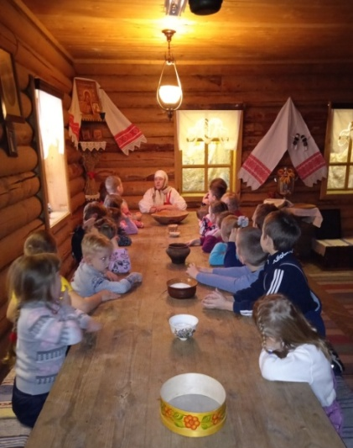
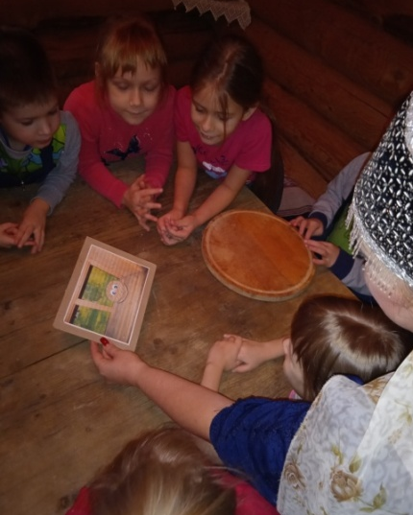
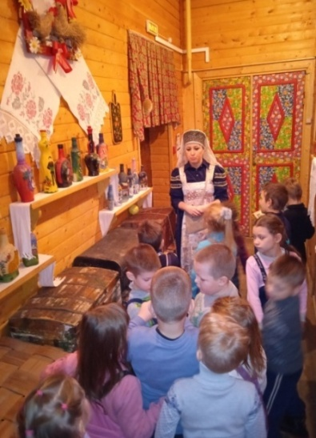
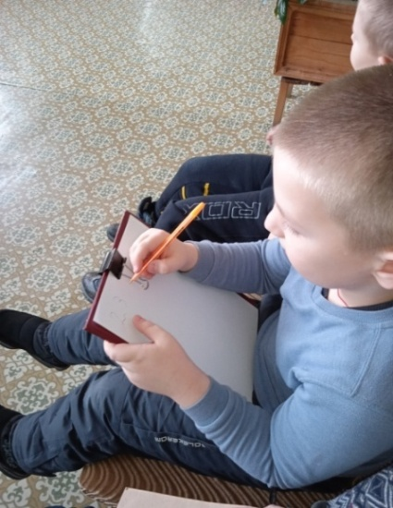
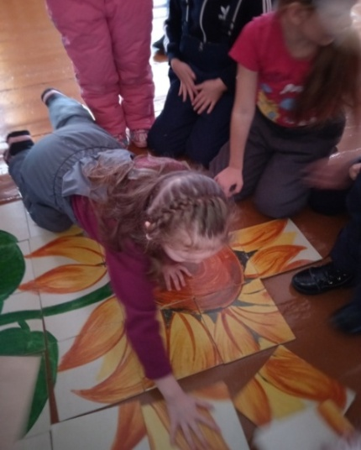
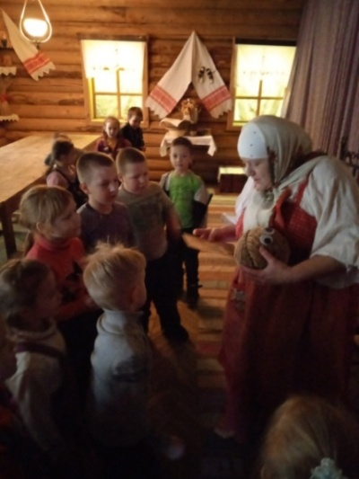
Игровой квест для детей и их родителей
Цель – формирование и укрепление доверительных взаимоотношений, сплочение детского коллектива и родительского сообщества.
Квест «В поисках колобка»

Slide 5
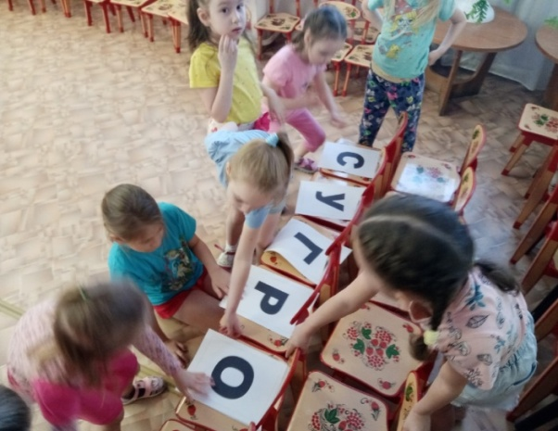
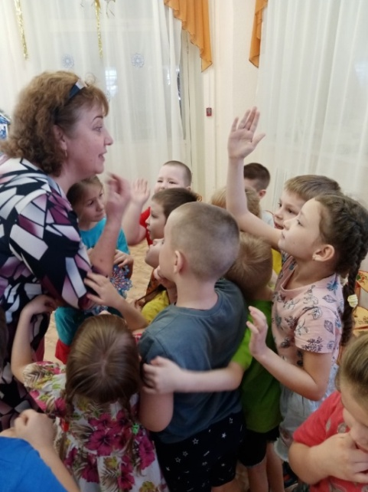
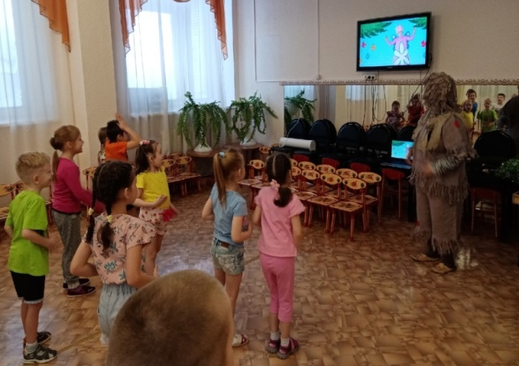
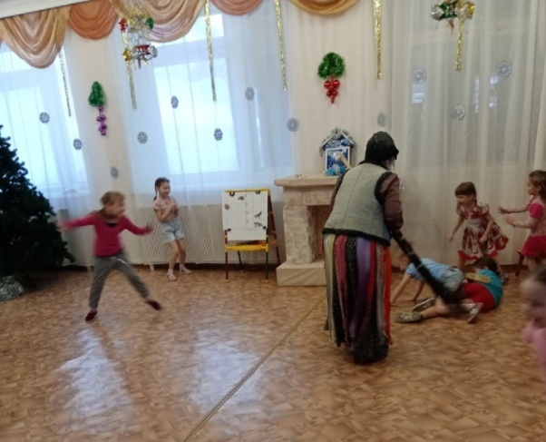
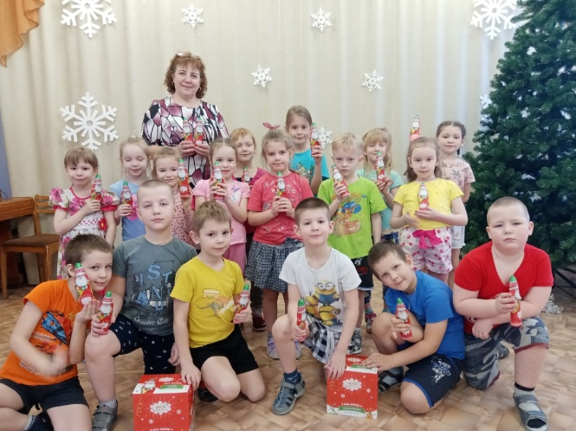
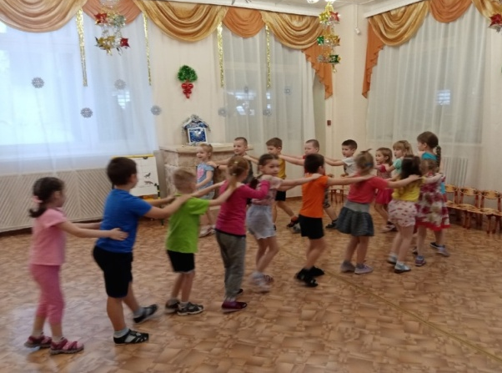
Новогодний квест
«Поиск подарков
от Деда Мороза»

Slide 6
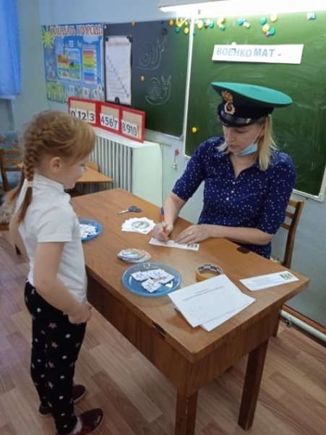
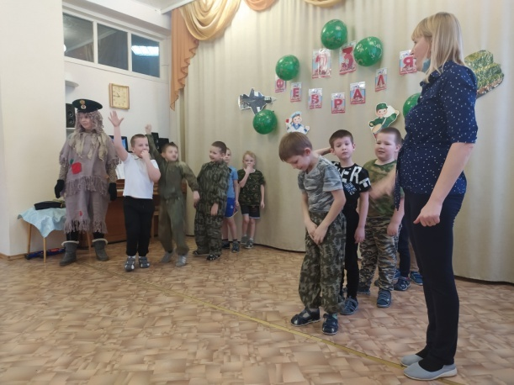
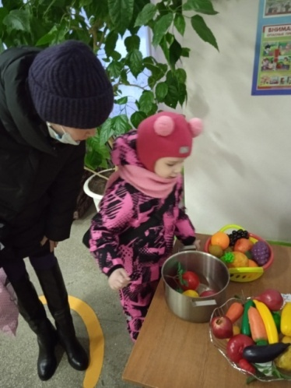
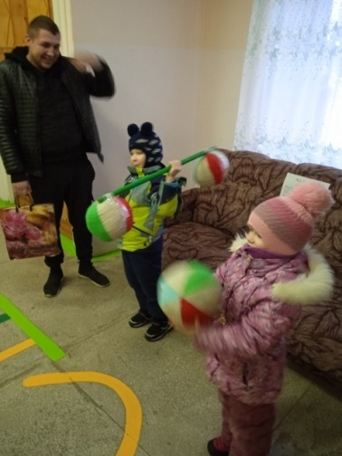
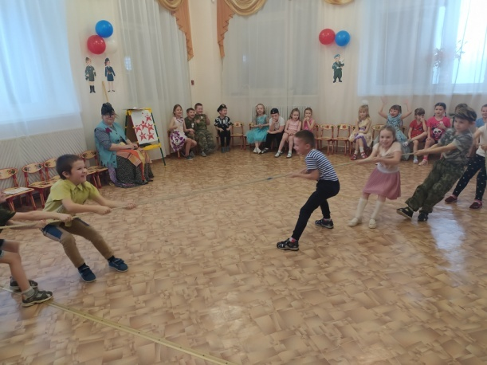
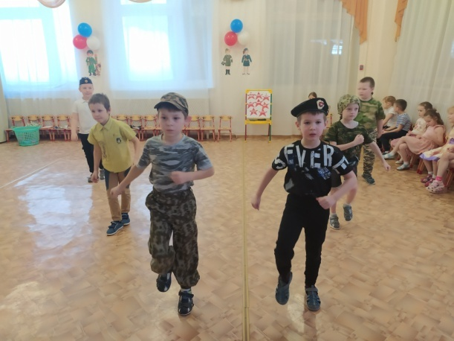
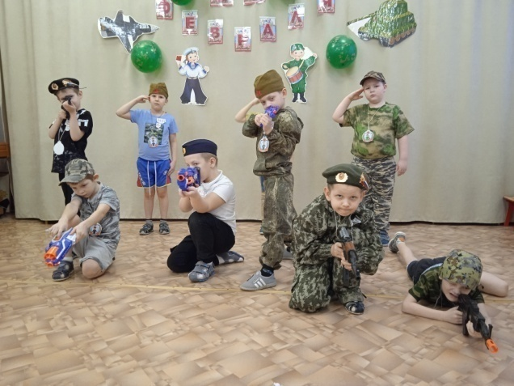
Квест к 23 Февраля
«Школа молодого бойца»

Slide 7
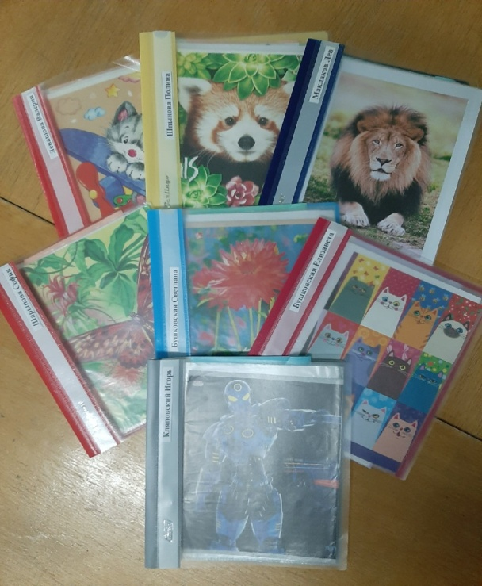
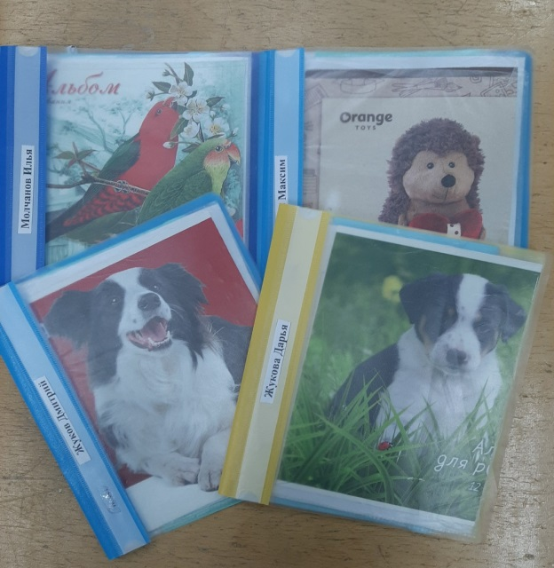
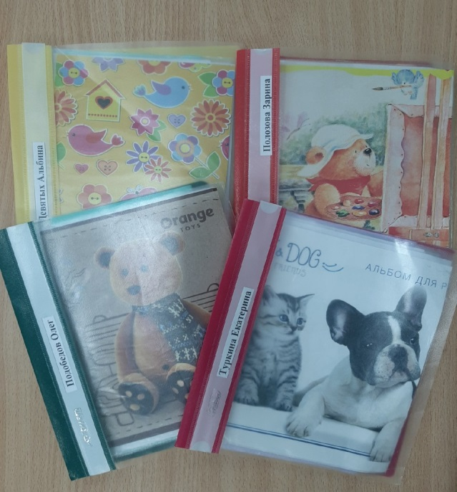
«ДНЕВНИЧЕК УСПЕХА»
Цель : формирование и поддержка положительной самооценки ребенка, уверенности в собственных возможностях и способностях.

Slide 8

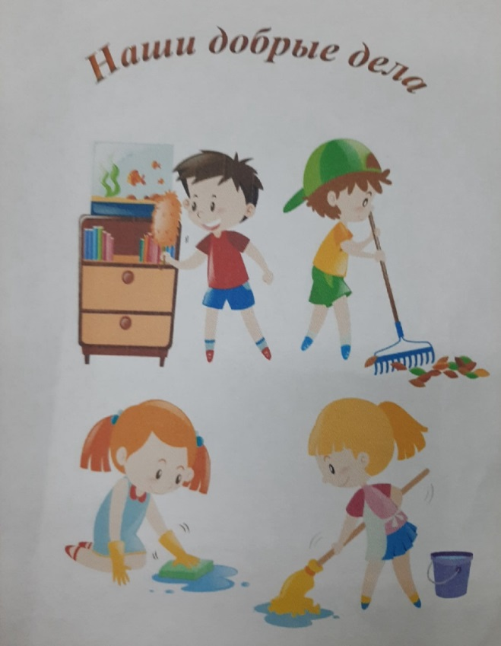
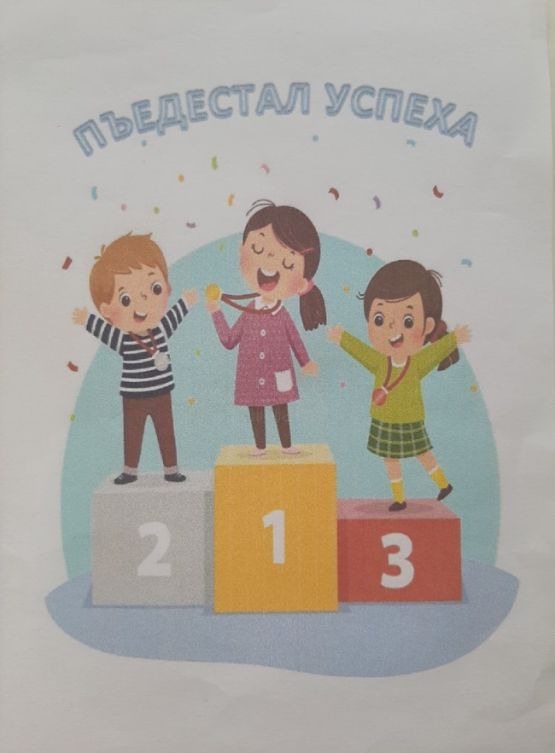

Slide 9
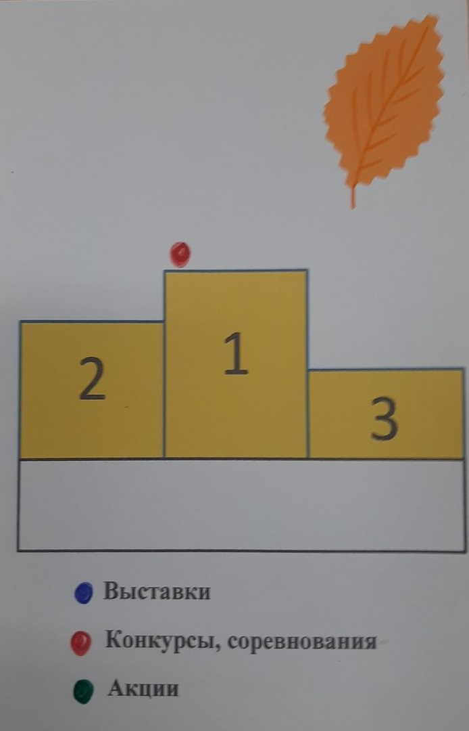
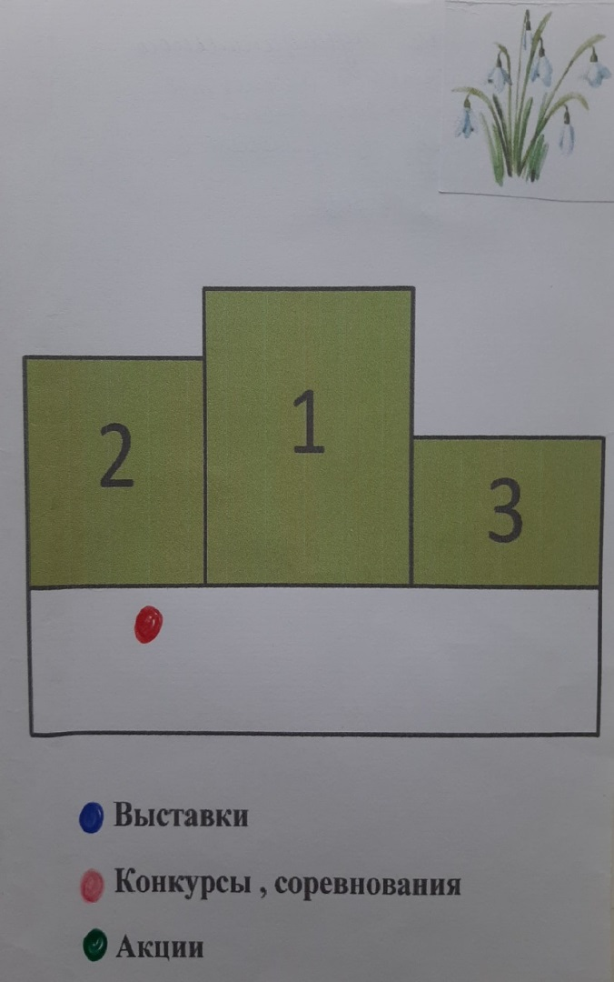
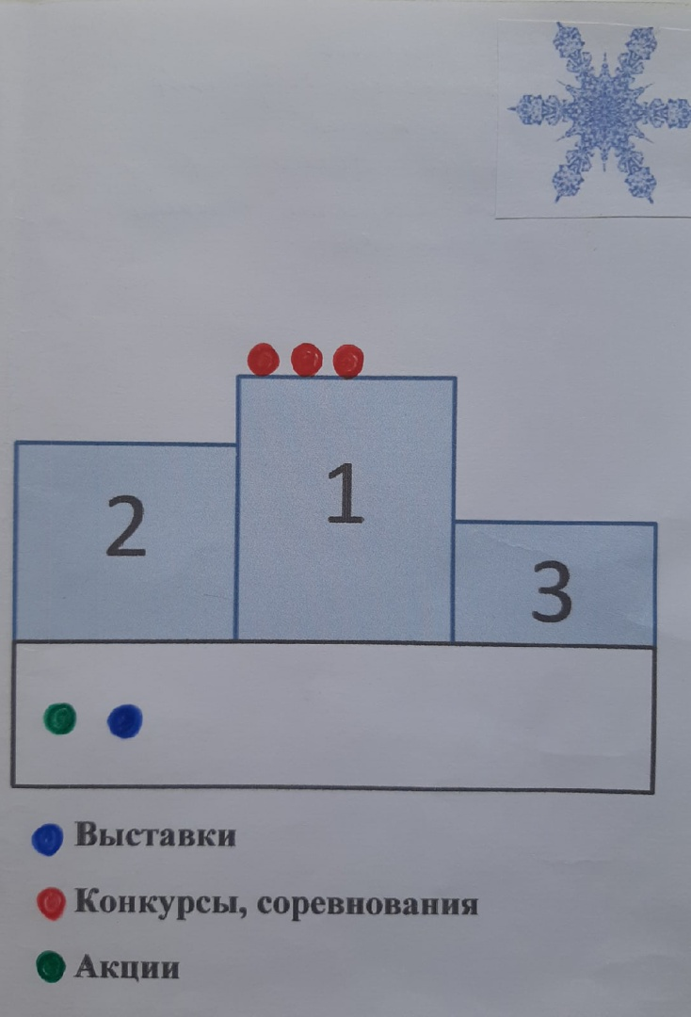

Slide 10
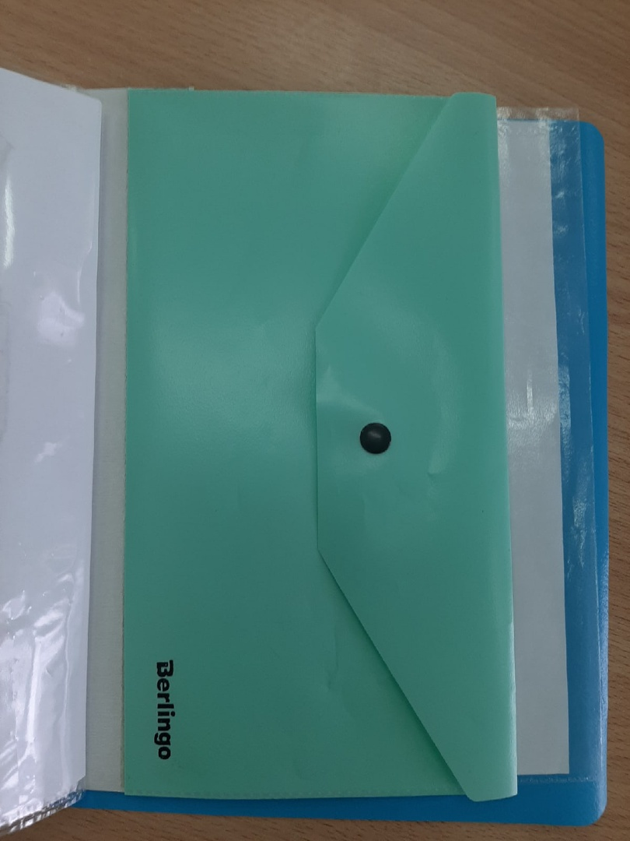
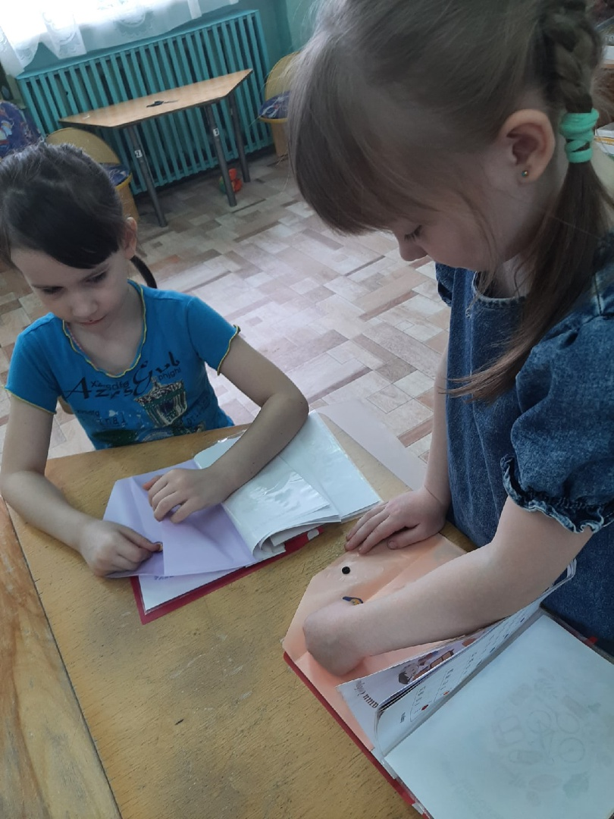

Slide 11
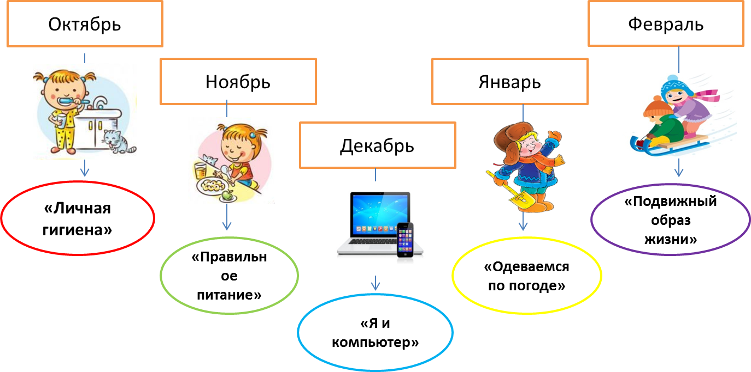

Slide 12
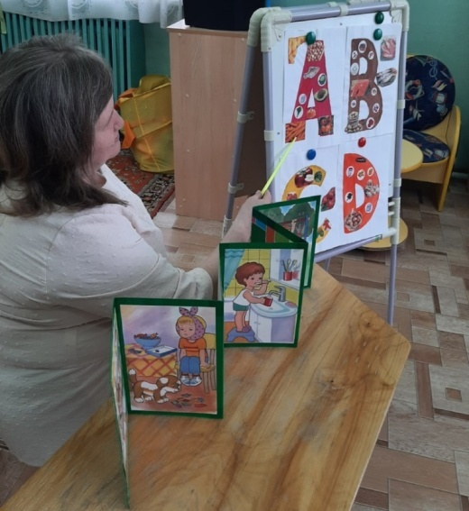
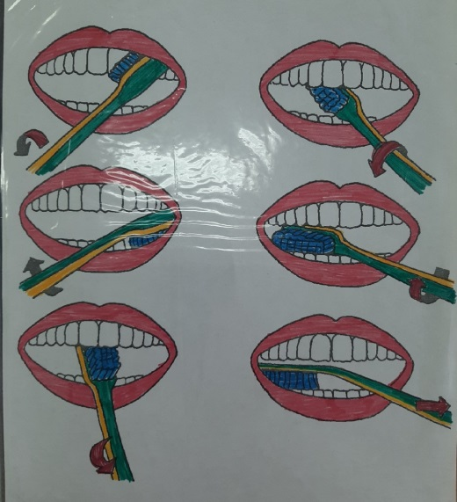
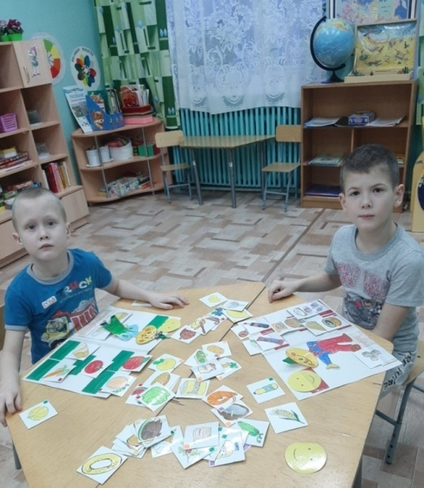
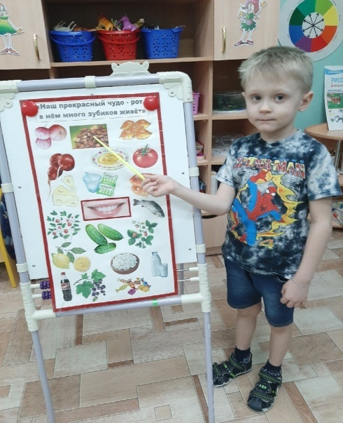
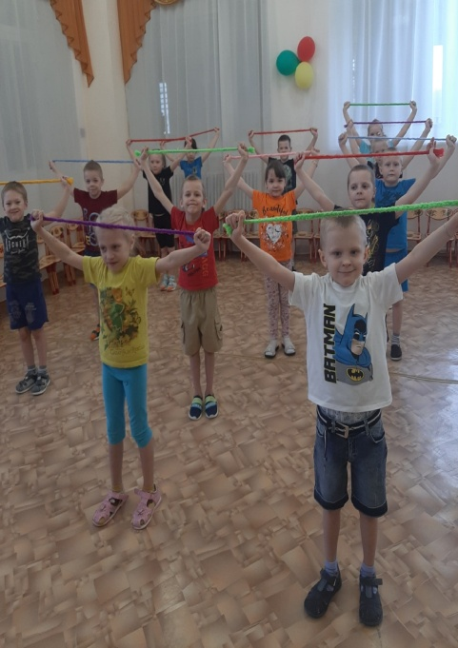
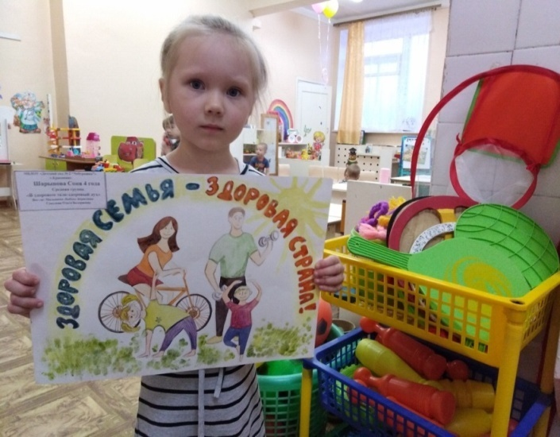
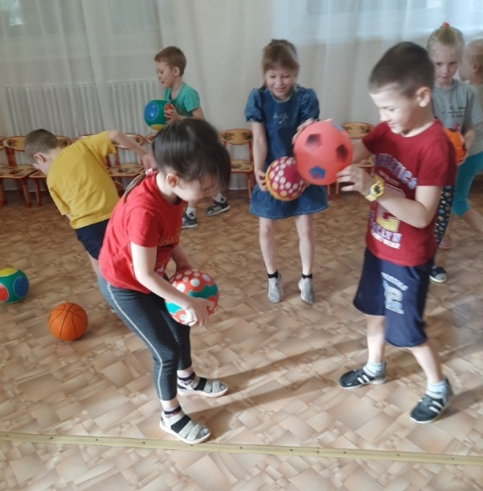

Slide 13
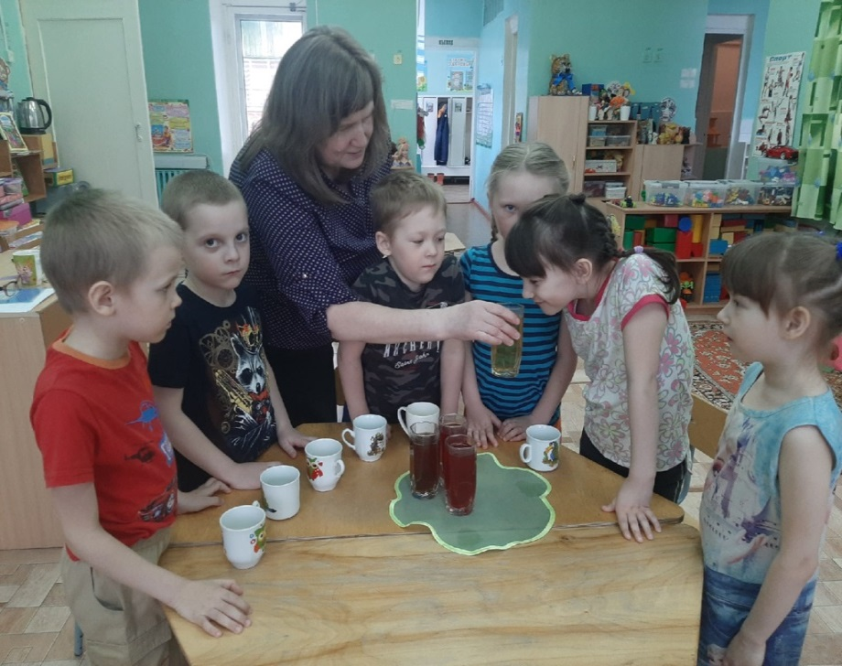
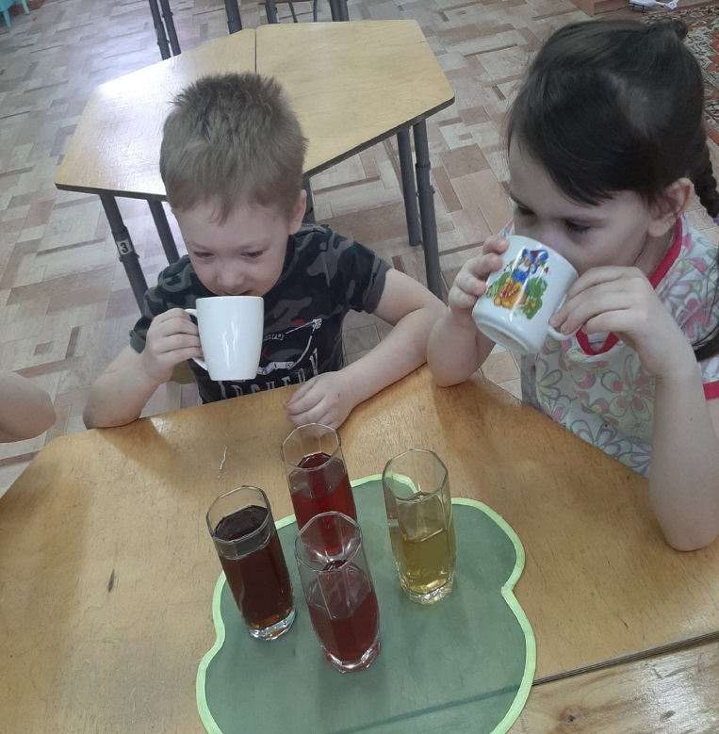
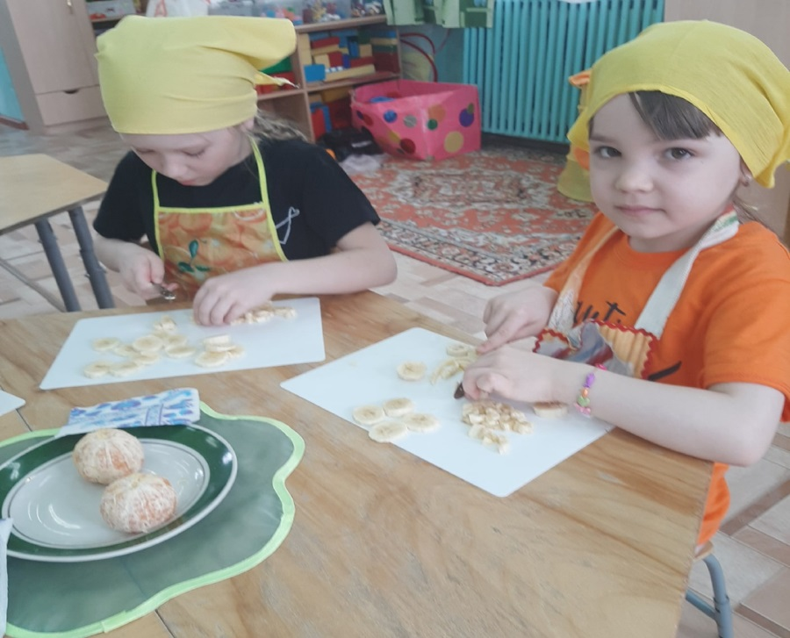
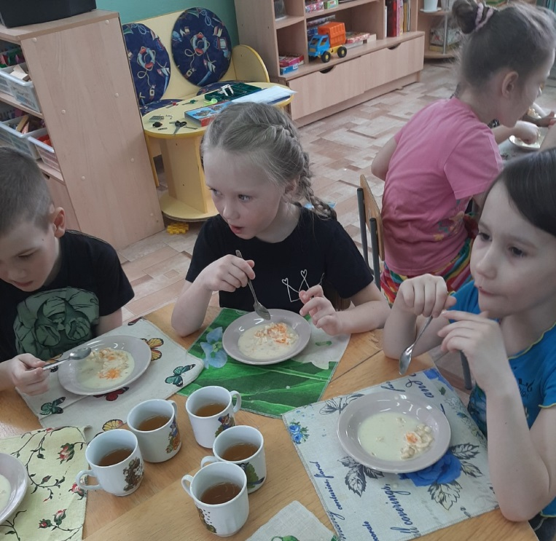

Slide 14
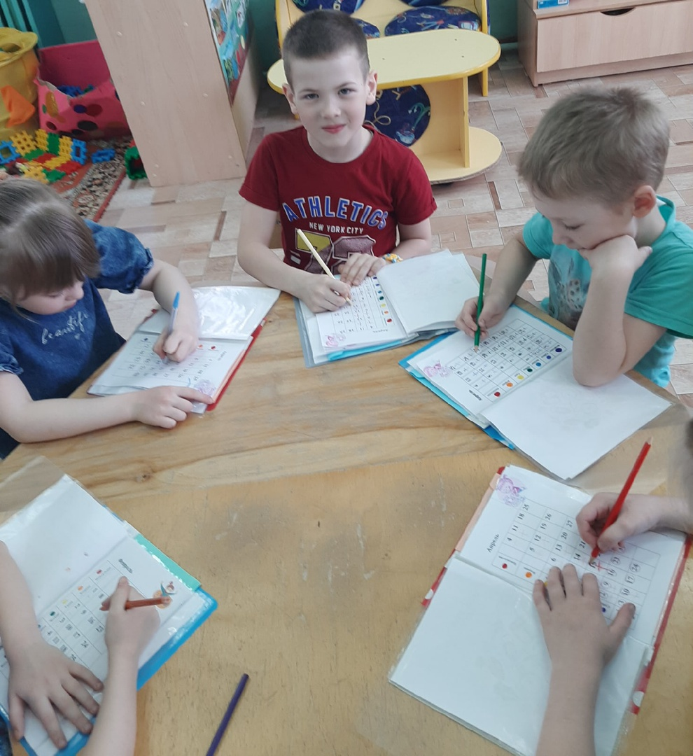

Slide 15
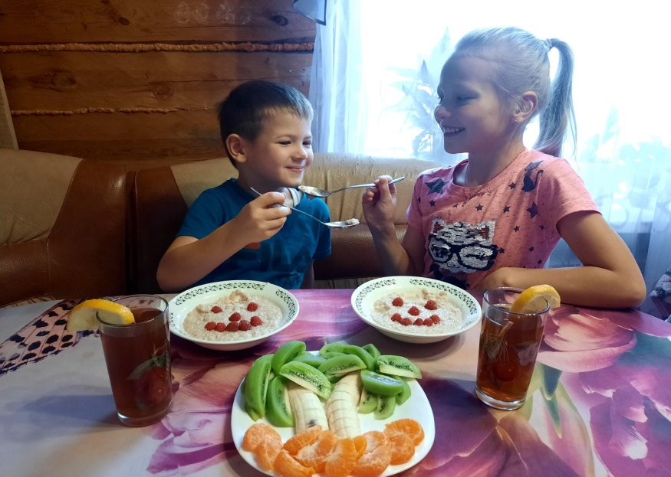
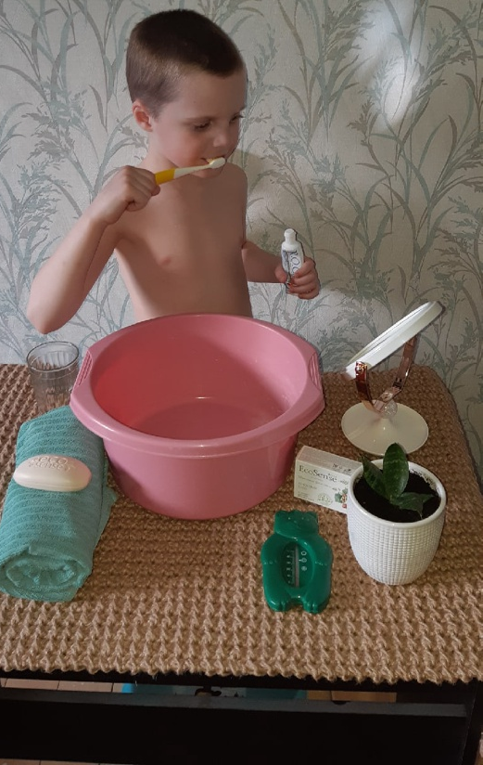
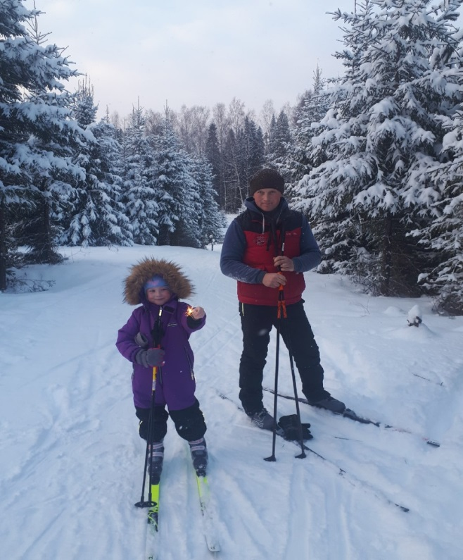

Slide 16
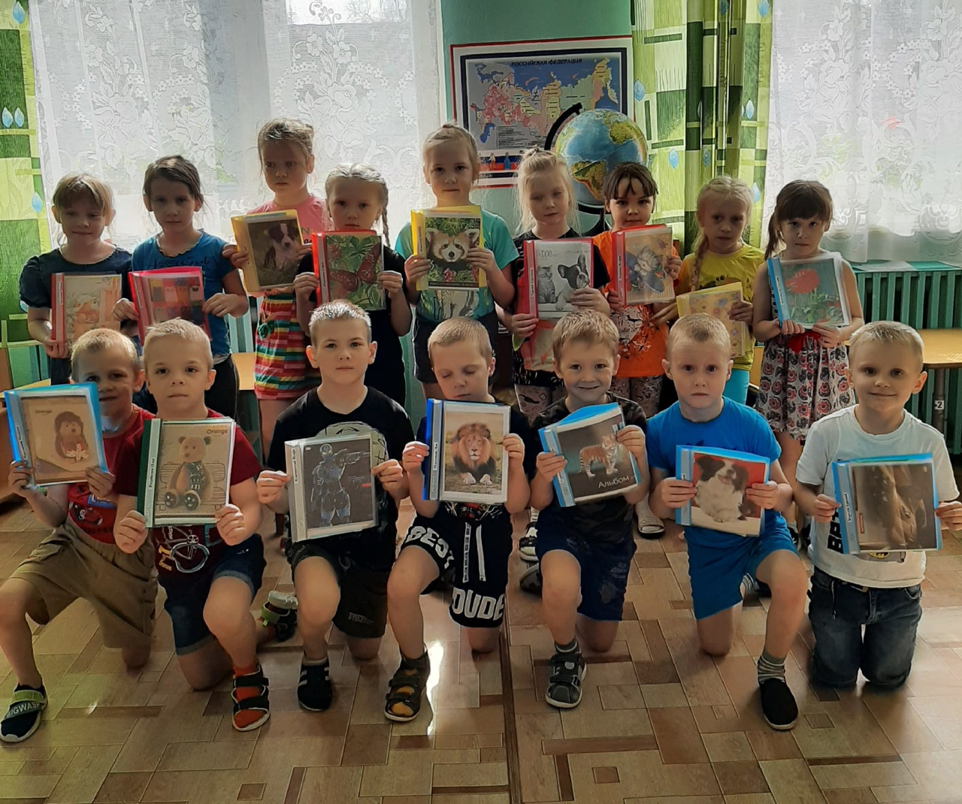

Slide 17
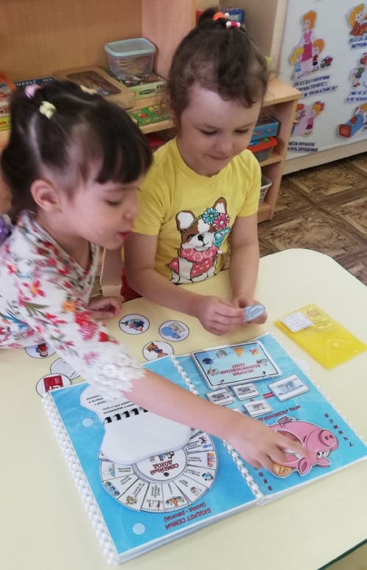
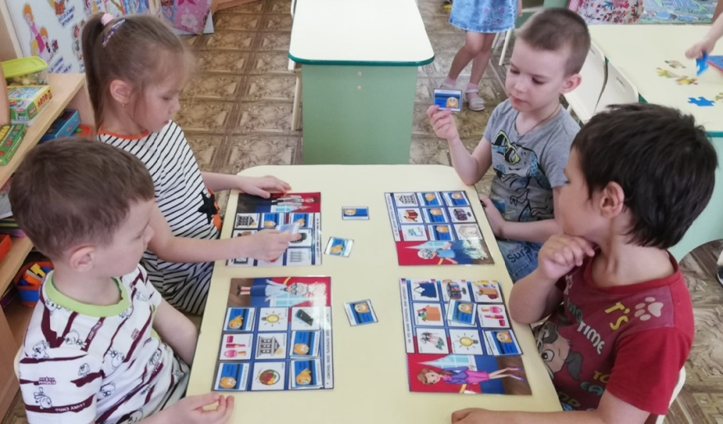
ИВС (игровые воспитательные ситуации) - это специально организованная совместная деятельность.
Ее характеризуют следующие моменты:
- короткий и несложный сюжет.
- оснащение необходимыми игрушками, атрибутикой.
- специально организованное игровое пространство.
- наличие воспитательной цели.
обязательное проведение и руководство игрой взрослым.
Известно несколько видов ИВС:
- ситуации иллюстрации;
- ситуации упражнения;
- ситуации проблемы;
- ситуации оценки.

Slide 18
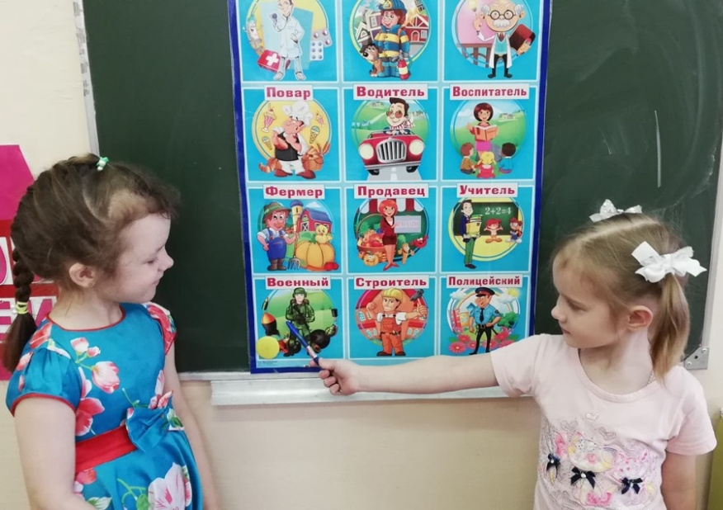
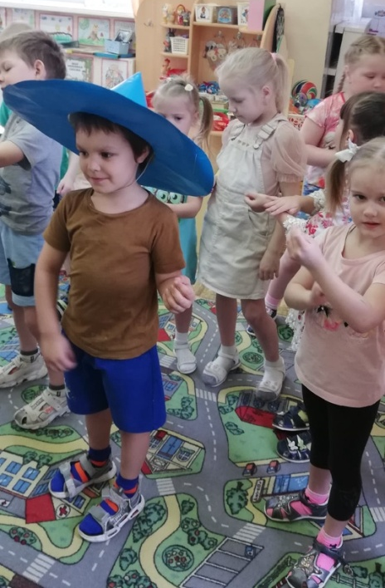

Ситуации-иллюстрации:
«Без труда не вытащишь и репку»
Угадай профессию»
Откуда пришли деньги»

Slide 19



Ситуации-упражнения:
«Купи маме подарок»
«Поможем Буратино купить канцтовары»
Поход в магазин «Овощи и фрукты»

Slide 20


Ситуации-проблемы:
«В гости к Карлсону»
«Где лучше провести отпуск: на курорте или в деревне»

Slide 21

Картотека игровых
воспитательных ситуаций
ситуаций

Slide 22






Челлендж, как эффективная дистанционная форма воспитательной работы с детьми
Планирование на 2020 -2021 учебный год
Месяц | Название челленджа
Октябрь | «Зарядка выходного дня»
Ноябрь | «Как рыбка в воде!»
Декабрь | «Моя витаминная тарелка»
Январь | «Покатушки на «ватрушке»»
Февраль | «Айда, на каток! Айда, на лыжню!»
Март | «Будем правильно дышать, чтоб здоровье сохранять!»
Апрель | ««Доктор» тела»
Май | «Дружно, смело, с оптимизмом – за здоровый образ жизни!»

Slide 23



Положительное в проделанной работе:
- Большинство родителей с пониманием и ответственностью подходили к выполнению заданий, также приветствовалась личная инициатива и творчество родителей по проведению заданий в домашних условиях.
-Использование информационных технологий побуждают родителей к поисковой деятельности в сети-интернет.
Большинство родителей отметили данную форму взаимодействия очень удобной, интересной, необычной.
Сложности в проделанной работе:
- Не все родители были расположены к сотрудничеству дистанционно. Многие ссылались на занятость на работе и на нехватку времени для работы со своим ребёнком.
-Не все семьи имеют возможность дистанционного общения, в силу сложных материальных условий (не у всех есть ноутбук или телефон с выходом в интернет, в телефоне нет полного набора функций для выхода в соц. сеть)
- отсутствие «живого» общения с воспитателем и родителями, когда теряется эмоционально-положительная окраска навыков коммуникации (говорить спокойно, с улыбкой, улыбка располагает к общению, добрыми жестам)

Slide 24
Все формы работы имеют свое педагогическое значение, и каждая из них по-своему ценна в процессе воспитания!
СПАСИБО ЗА ВНИМАНИЕ!

